Slide 1


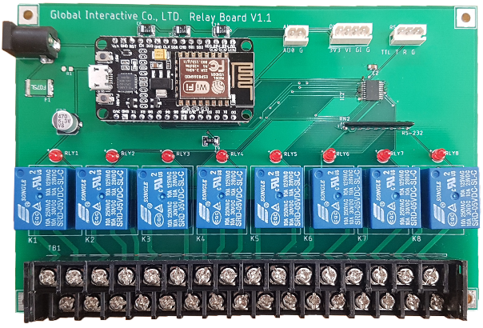
Wifi Relay Board
Smart Phone
Desktop PC
8포트 원격제어 보드

Slide 2
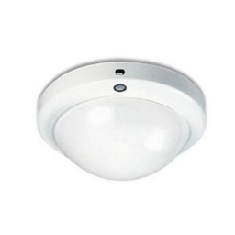



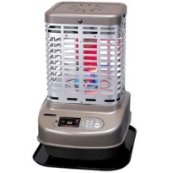

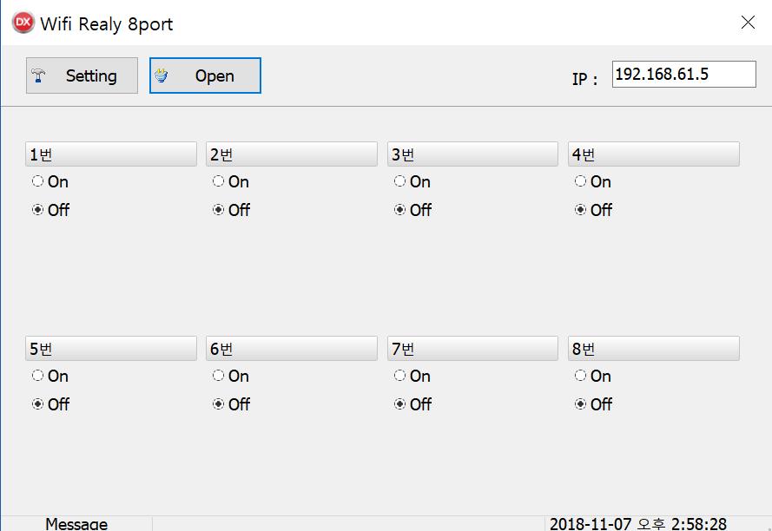

조명등
Internet
Smart Phone
Fan
상태 전송
PC App 및 Android App에 릴레이 채널별 개별 설정 가능
타 S/W 개발에 사용될 수 있도록 TCP/IP Socket 전문 제공
Digital Input : 2 Port 지원
Analog Input : 1 Port 지원
Wifi 8Port Relay Board
(TCP/IP 통신 제어)
PC
보일러 및 전열기
싸이렌
기타(수도, 가스 등)
PC 연동 프로그램

Slide 3



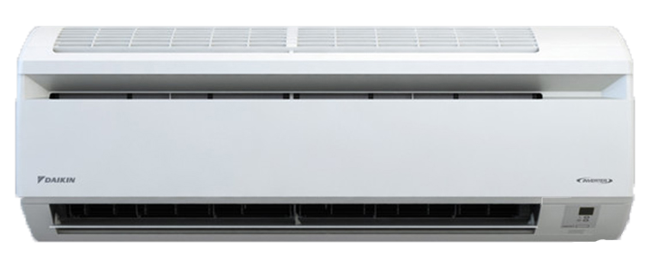


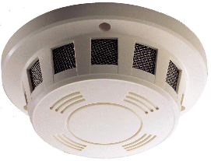

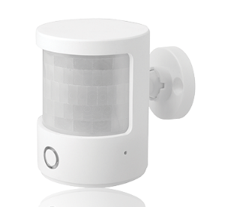
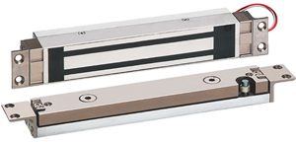
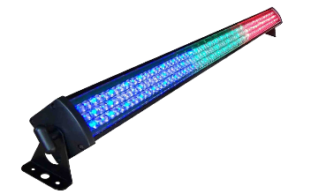
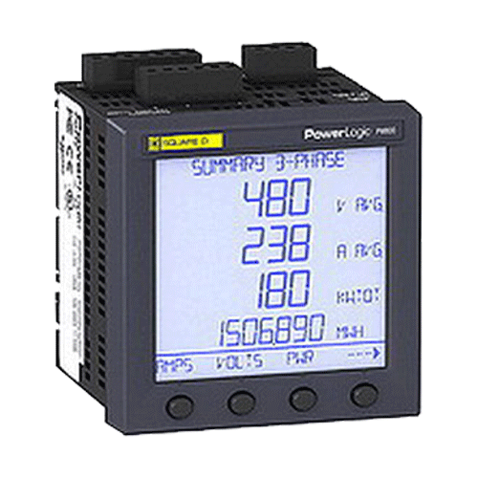
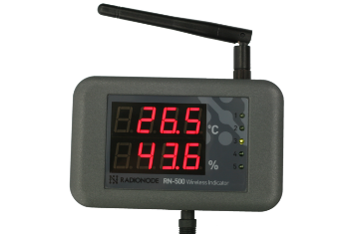
실시간 알람 및 실시간 제어
에어컨
난로
연기센서
싸이렌
인체감지센서
마그네틱 잠금장치
LED 광고판 등
AC전원 센서
온습도 센서

